Slide 1
breader
El lector de noticias inteligente
75.06 Organización de Datos
Cirasa, Sergio - 82584
Crimi, Eduardo - 82208
Ferrai, Damian - 83182
Russo, Pablo - 76402

Slide 2
¿Cómo se mantiene informado?
¿Mirando televisión…? ¿No le sucede que para saber por cuánto ganó Boca la última final tiene que comerse 10 minutos de publicidad más 10 minutos de noticias que no le interesan, y cuando finalmente dicen cómo salió, no le dicen quién metió los goles?

Slide 3

¿Cómo se mantiene informado?
¿Leyendo diarios o revistas…? ¿No le parece que esperar días o tal vez semanas para leer las noticias es demasiado tiempo? ¿No le pasa que el 90% de lo que lee no le interesa?

Slide 4

¿Cómo se mantiene informado?
¿Navegando páginas de internet…? ¿No se aburre de los sitios desordenados, llenos de publicidad? ¿No le pasa que tiene que visitar montones de blogs, fotologs y foros a cada hora para ver si alguien posteó algo nuevo?

Slide 5

¡breader es la solución a todos sus problemas!
¡Con breader usted podrá leer las noticias que más le interesan!
¡Con breader usted podrá mantenerse al tanto de las noticias que usted quiera! ¡Y sin necesidad de visitar miles de páginas!
¡Con breader usted no tendrá que ver todas las publicidades!

Slide 6

¡breader es simple!
¡El lector de noticias breader está diseñado pensando en usted!
¡Es tan simple e intuitivo, que cualquiera lo puede usar!

Slide 7
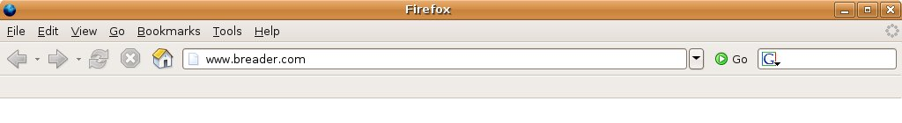
¡Buenísimo! ¡Quiero usarlo ya!
Abra su navegador preferido e ingrese en www.breader.com

